Slide 1
الأسبوع الأول
التيار الكهربائي

Slide 2
تعريف التيار الكهربائي
التيار الكهربائي:
عبارة عن تدفق للشحنات الكهربائية و تكون شكل أيونات و إلكترونات .

Slide 3
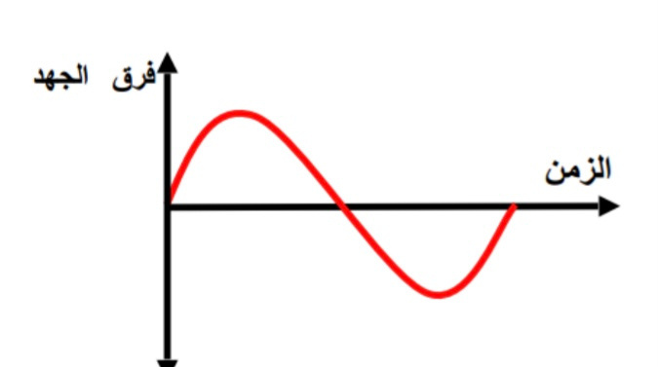
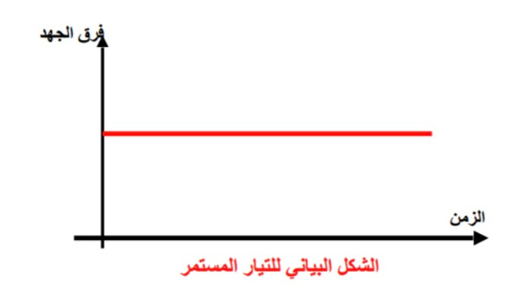
أنواع التيار الكهربائي
التيار المتغير
"المتردد"
التيار المستمر
AC
DC

Slide 4
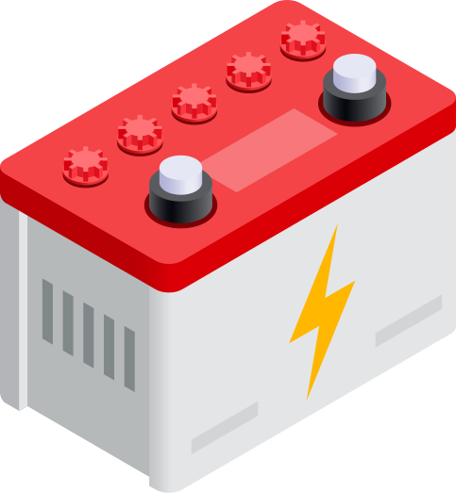
التيار المستمر
DC
مصادر التيار المستمر

Slide 5
استخدامات التيار المستمر

Slide 6
التيار المتغير
AC
مصادر التيار المتغير.
محطات توليد الكهرباء

Slide 7
استخدامات التيار المتغير

Slide 9
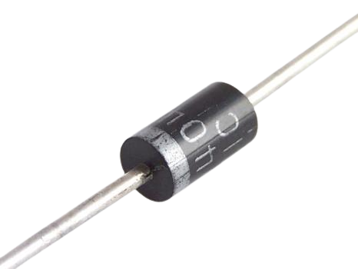
هل يمكن تحويل التيار المتغير إلى تيار مستمر ؟؟/
باستخدام العنصر الالكتروني الدايود " الموحد"

Slide 10
دائرة توحيد الموجة :
باستخدام العنصر الالكتروني " الموحد"

Slide 11
رموز العناصر الالكترونية:

Slide 12
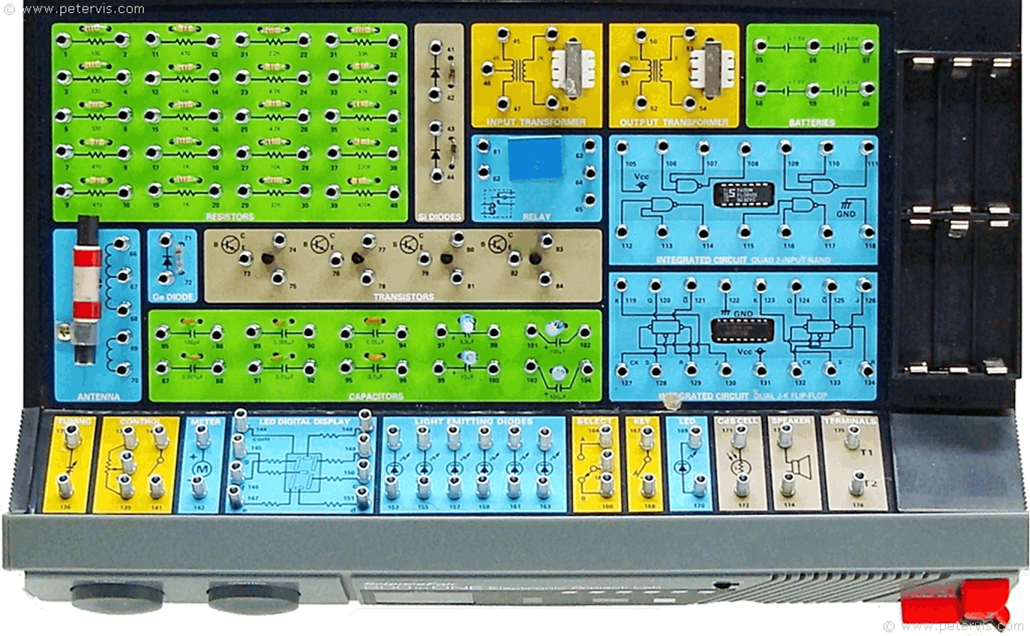
الحقيبة الالكترونية200in 1

Slide 13
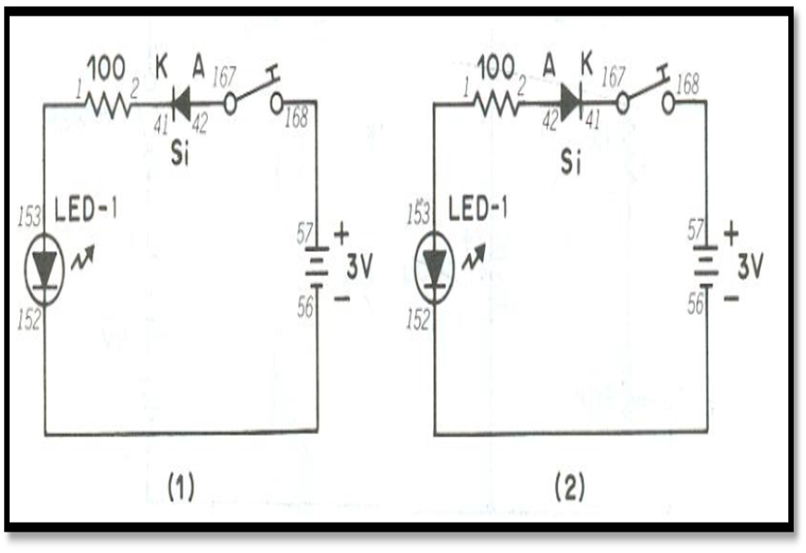
التطبيق العملي

